Slide 1
Royaume de Dieu et laïcité

Slide 2
Des questions d’actualité?
La laïcité, opportunité ou obstacle pour le Royaume de Dieu ?
Quelles racines?
Quels a priori ?
Quelles articulations ?
Quelles dérives ?
Quelle vision du Royaume de Dieu?

Slide 3
Le « Règne de Dieu dans l’AT
Le but de l’histoire selon l’AT est la venue future de Yahvé: c’est l’établissement de son règne :
la manifestation et la reconnaissance de sa souveraineté,
le triomphe de la justice,
la présence du Shalom,
l’accomplissement du salut dans le monde.

Slide 5
Le Règne de Dieu dans le NT
Jésus intègre l’enseignement de la tradition de l’AT tout en la développant d’une façon considérable.
Jésus déclare que le Royaume de Dieu n’est pas seulement futur, mais présent, et reconnaissable.
Il souligne le salut et non le jugement, (sans rejet ni du jugement ni de la dimension future du Règne).
Il relie le Règne à nul autre que lui-même. Jésus a ligoté l’ennemi, et s’est emparé de ses biens (Luc 11. 22) le pouvoir de Satan est effectivement brisé. La venue du Christ est ce jour « J » où est gagnée la bataille qui décide de l’issue finale.

Slide 6
Le « déjà » et le « pas encore » du Royaume
Le salut ne sera pleinement manifesté que lorsque Jésus reviendra. En attendant nous sommes dans un processus de transformation de l’intérieur vers l’extérieur.
Et si l’intérieur est touché et transformé radicalement par la nouvelle naissance, l’extérieur le sera également, la société des hommes et toute la création (Rom8)
Ce qui est spirituel n’est pas immatériel. La matière est touchée par la rédemption, elle aussi sera renouvelée. Les chrétiens collaborent déjà à l’établissement du Royaume, mais c’est Christ qui l’amènera en plénitude le jour de sa venue.

Slide 7
Daniel 7
« Je regardai pendant mes visions nocturnes, et voici, sur les nuées des cieux arriva quelqu'un de semblable à un fils de l'homme; il s'avança vers l'ancien des jours, et on le fit approcher de lui. On lui donna la domination, la gloire et le règne; et tous les peuples, les nations, et les hommes de toutes langues le servirent. Sa domination est une domination éternelle qui ne passera point, et son règne ne sera jamais détruit. Moi, Daniel, j'eus l'esprit troublé au dedans de moi, et les visions de ma tête m'effrayèrent. Je m'approchai de l'un de ceux qui étaient là, et je lui demandai ce qu'il y avait de vrai dans toutes ces choses. Il me le dit, et m'en donna l'explication: Ces quatre grands animaux, ce sont quatre rois qui s'élèveront de la terre; mais les saints du Très- Haut recevront le royaume, et ils posséderont le royaume éternellement, d'éternité en éternité »

Slide 8
Le Règne
Daniel 7. 27 « Le règne, la domination, et la grandeur de tous les royaumes qui sont sous les cieux, seront donnés au peuple des saints du Très- Haut. Son règne est un règne éternel, et tous les dominateurs le serviront et lui obéiront »
Luc 10. 31« Cherchez plutôt le royaume de Dieu; et toutes ces choses vous seront données par dessus ».
La prière du Notre Père : « Que Ton règne vienne ! »

Slide 9
L’héritage professant de la laïcité
La genèse religieuse de l’Etat laïc.

Slide 10
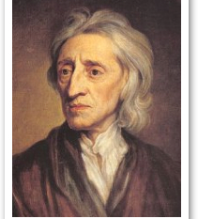
John LOCKE 1632-1704
« Traité sur la Tolérance » (1667)
« Lettre sur la tolérance » (1686)

Slide 11
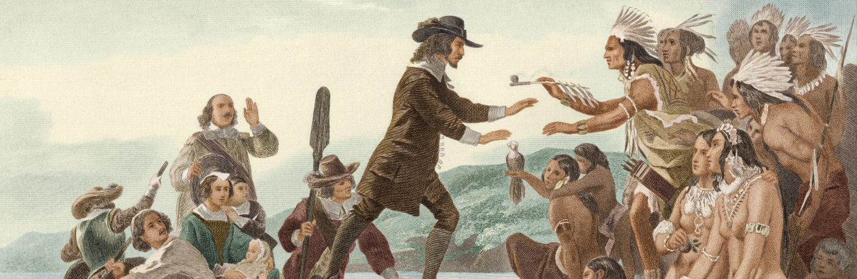
ROGER WILLIAMS (1603-1683)
le père de la liberté religieuse aux Etats-Unis
l'un des premiers à avoir pensé la neutralité de l'Etat en matière religieuse.

Slide 12
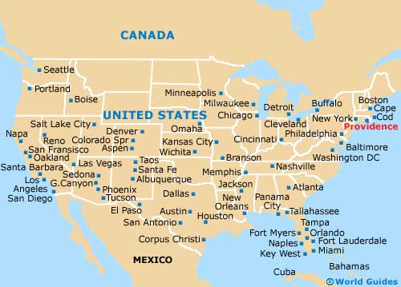
Providence.
Cette justification théologique de la tolérance par R WILLIAMS a influencé la déclaration de la liberté de pensée et de culte pour tous, dans le premier Etat au monde occidental qui l’a adoptée, un siècle avant la Révolution de 1789 : la ville de Providence.

Slide 13
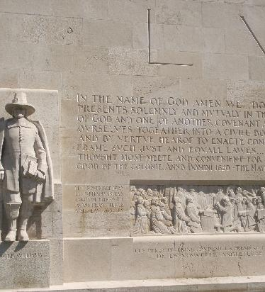
Pour la liberté de conscience et de culte
« C’est la volonté et le commandement de Dieu que soit garantie à tous, dans chaque nation et chaque pays la liberté des conscience et des cultes, même ceux des plus païens ; des Juifs, des Turcs (les musulmans) et des anti chrétiens. Et on ne doit pas les combattre autrement qu’avec la seule épée capable de conquête (dans les affaires de l’âme), l’épée de l’Esprit de Dieu, la Parole de Dieu » » 1638.

Slide 14
Pour la liberté de conscience, d’expression.
« Quant à nous nous ne pouvons pas garder le silence sur ce que nous avons vu et entendu ». Actes 4. 20.
« Que l’un soit libre d’adorer Dieu et l’autre Jupiter, que l’un puisse lever ses mains suppliantes vers le ciel et l’autre vers l’autel de la Bonne Foi, qu’il soit permis à l’un de compter les nuages en priant, puisque c’est là sa croyance, et à l’autre les panneaux de lambris : que l’un puisse à Dieu sa propre âme, l’autre la vie d’ un bouc ! Prenez garde en effet que ce ne soit déjà un crime d’impiété que d’ôter aux hommes la liberté de religion et de leur interdire le choix de la divinité, c’est à dire de ne pas me permettre d’honorer qui je veux honorer, pour me forcer d’honorer qui je ne veux pas honorer, il n’est personne qui ne veuille des hommages forcés, pas même un homme ». TERTULLIEN (197)

Slide 15
LUTHER
« Quant aux âmes, écrit-il, Dieu ne peut ni ne veut laisser à personne d’autre qu’à lui-même le droit de les gouverner. C’est pourquoi là où le pouvoir temporel prétend donner des lois aux âmes, il empiète sur le gouvernement de Dieu et ne fait que séduire et corrompre les âmes ».

Slide 16
R. Williams.
« Les pouvoirs civils et leurs officiers de justice avec leurs constitutions et leurs administrations respectives sont civils par essence, et (…) par conséquent ils ne sont ni juges, ni gouverneurs, ni défenseurs de la condition et du culte spirituels ou chrétiens (…) Dieu ne demande pas que soit décrétée et imposée une uniformité de religion dans la communauté civile quelle qu’elle soit… Autoriser des consciences et des cultes autres que ceux que professer un Etat est la seule chose qui puisse (aux yeux de Dieu) procurer une paix ferme et durable… la vraie civilité et le vrai christianisme peuvent tous deux prospérer dans un Etat ou un royaume, alors même que sont permises des consciences diverses et contraires, qu’il s’agisse de juifs ou de gentils (païens) » Traité contre la doctrine sanguinaire de la persécution pour motif de conscience

Slide 17
Etat « laïc » ou Etat Chrétien?
Cette revendication inédite en faveur d’un Etat « laïque » s’opposait à la conception exclusiviste de l’Etat chrétien, qui remontait à la conversion officielle de l’Empire romain au christianisme.

Slide 18
Quelques modèles
Séparation des pouvoirs politiques et religieux.
Ancien Testament: Ozias.

Slide 19
l’Eglise est un peuple sans royaume, sans terre. Sa mère est la Jérusalem d’en haut. Un jour le ciel descendra sur la terre. Ce jour là l’Eglise sera dans sa patrie

Slide 20
Les Evangéliques et leur relation à l’Etat laïc
La dérive amnésique
Une vision pessimiste de la fin des temps
Une volonté de bâtir une cité de Dieu

Slide 21
Les dérives de l’Etat laïc
Le laïcisme
La laïcité à plusieurs vitesses
L’Etat qui se fait régulateur en matière de religion

Slide 22
Notre perspective du Royaume de Dieu
Notre vision du Royaume de Dieu ……comme service dans le monde
La vision du Royaume de Dieu conduit à une relation avec le monde fondée sur le service, la recherche de la « paix » (shalom, le bien commun selon Jérémie 29/7). C’est un engagement de vie et de témoignage qui ne permet aucun retrait ni attitude de condamnation envers la société.
La vision du Royaume de Dieu, en tant que compréhension du règne universel de Dieu sur toute la dimension créée contribue à une vision de l’Eglise qui ne limite ni sa présence ni son action à la sphère cultuelle. A travers ses membres, l’Eglise contribue au renouvellement de toutes choses, que ce soit sur le mode cultuel ou sur le mode culturel, au travers de tout engagement et initiative d’ordre culturel, économique, social, éducatif, écologique, familial et artistique, et par tout autre moyen contribuant à cet objectif.

Slide 23
Les églises locales et les oeuvres, conçues comme des ministères spécialisés dans une sphère particulière de la société exercent une action conjointe au service de l’Evangile.
La Famille spirituelle du Réseau Nouvelles Connexions n’encourage en aucune manière une forme d’engagement qui reviendrait à une prise de pouvoir par les chrétiens, que ce soit sur le plan religieux, moral ou politique.
La vision du Royaume de Dieu n’autorise pas une vision théocratique de la société, elle soutient la séparation des pouvoirs, respecte le pluralisme des croyances, philosophies et spiritualités et s’inscrit dans l’espace public dans un esprit de tolérance et de respect.
L’esprit de conquête parfois évoqué dans le cadre de la vision du Royaume de Dieu se limite à la volonté de voir toutes les dimensions de la vie privée et publique renouvelées par la grâce de Dieu et la puissance de l’Evangile, pour la seule Gloire de Dieu. La vision du Royaume de Dieu encourage le témoignage engagé sur le plan personnel et sociétal, renonce à toute forme de prosélytisme dévoyé en manipulation, tout en souhaitant que toute personne découvre le salut en Jésus-Christ.

Slide 24
….. conduit à une perspective d’espérance
Tout en attendant la pleine manifestation du Royaume de Dieu par l’avènement du Seigneur Jésus-Christ, la famille spirituelle du Réseau nouvelles Connexions s’attend à voir des manifestations, incarnations toujours plus grandes de la Seigneurie de Christ dans toutes les sphères de la société. Cette perspective n’évacue pas l’opposition et la tribulation annoncées dans le Nouveau Testament comme inhérentes au combat pour le Royaume.
Néanmoins, la perspective du Règne et de la victoire du Seigneur interdit toute vision pessimiste ou doloriste de l’avenir de l’église et du monde. La vision du Royaume de Dieu permet de situer le rôle de l’Eglise comme témoin et non détentrice du Royaume. L’Eglise combat pour le Royaume par la prière, le témoignage et le service, mais elle ne peut prétendre instaurer le Royaume.

Slide 25
La manifestation du Royaume ne peut qu’être l’effet de l’oeuvre du Saint-Esprit, par la dimension charismatique et sanctifiante. Son instauration finale ne sera rendue possible que par l’avènement du Seigneur Jésus-Christ. Quelles que soient les modalités par lesquelles cette instauration se fera, et sans entrer en polémique avec les différentes interprétations eschatologiques, la famille spirituelle du Réseau Nouvelles Connexions privilégie le fait de porter son regard vers la finalité de l’histoire du monde et l’accomplissement du projet rédempteur de Dieu par l’avènement de nouveaux cieux et d’une nouvelle terre où la justice habitera. Cette espérance nous parle d’un nouveau monde dans lequel Dieu sera tout en tous et dans lequel l’humanité rachetée entrera dans sa destinée éternelle au service de Dieu et dans la responsabilité de gérer la création. Cette espérance nourrit son engagement et son implication dans les nations pour le temps présent.
La Famille spirituelle du Réseau Nouvelles Connexions entend vivre la tension eschatologique entre le déjà et le pas encore sans chercher à la réduire par quelques raccourcis que ce soit.

